Slide 1
如何使用此模板
？
按照每张幻灯片上的说明创建演示文稿。
请记住 PowerPoint 是演示文稿的视觉效果。每张幻灯片上的文字仅作为论点（而不是你要说的所有内容）。
图像和图形可增加趣味；请务必在适当时将其添加到幻灯片。
仔细选择切换和动画。（希望受众如何专注于内容，而不是效果。）
西方哲学与人的教育
一、柏拉图《理 想 国》
华东师范大学哲学系
张立立

Slide 2
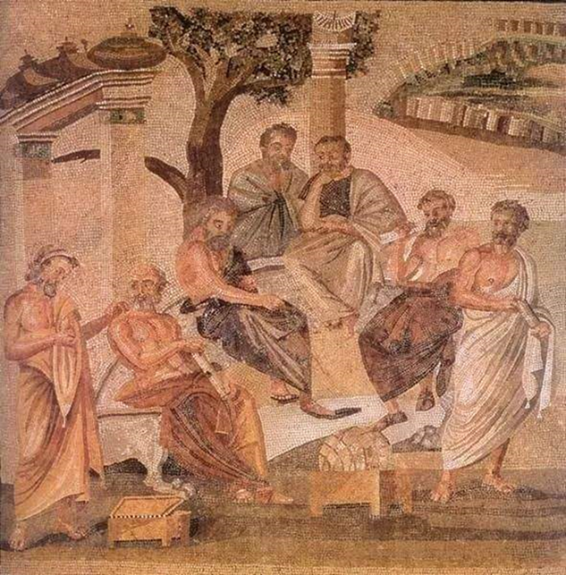
二、 理想国导读
第一卷
柏拉图让苏格拉底与人探讨“什么是正义”问题，对传统正义问题的讨论进行了梳理。
开篇
苏格拉底来到普埃依拉埃厄，参加本狄斯宗教节，正要离去时，波策马尔科一行将其截住，并半真半假以强力阻留。
苏格拉底应邀来到波策马尔科家，寒暄之间，便开启了对一系列问题的探讨：老年人的忧虑、人生的乐趣、人的性格、财富是否是使人过上正义生活的最好帮助、什么是正义……

Slide 3
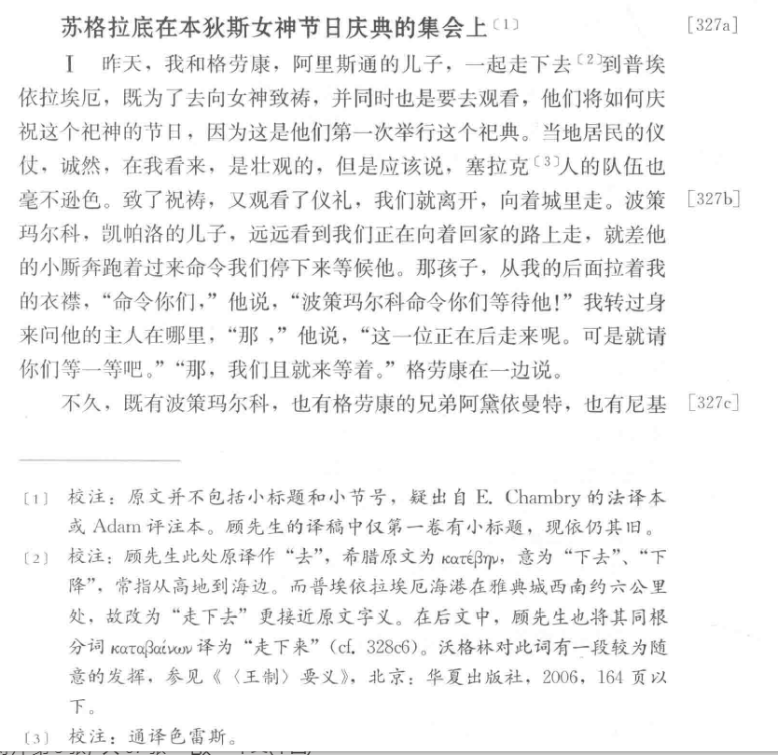
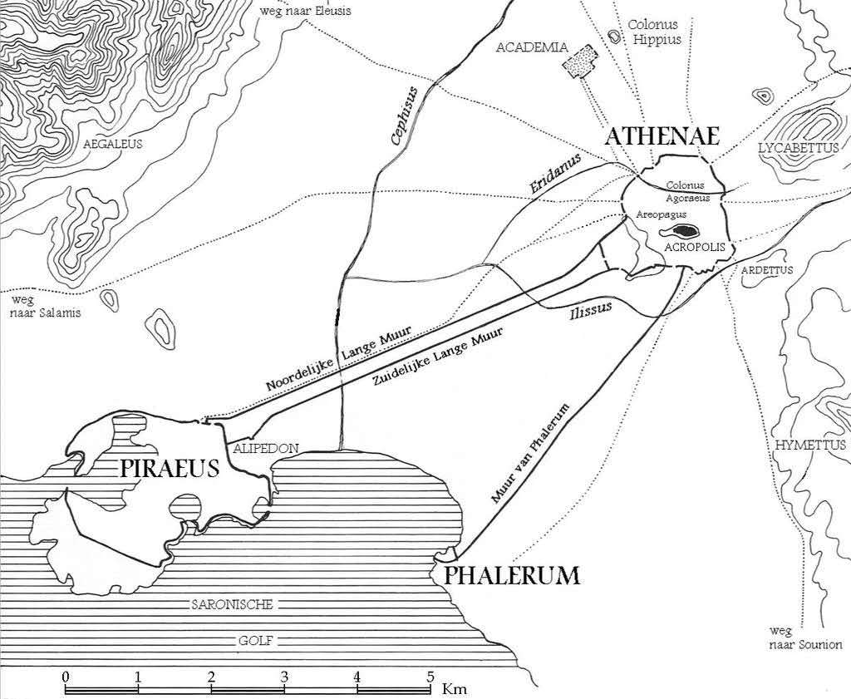
沃格林：苏格拉底是一个救助者,他从城市走下港口,正如洞穴喻中的哲学家走入洞穴。

Slide 4
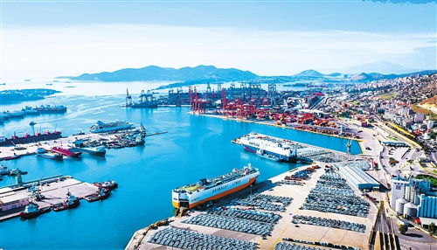

Slide 5
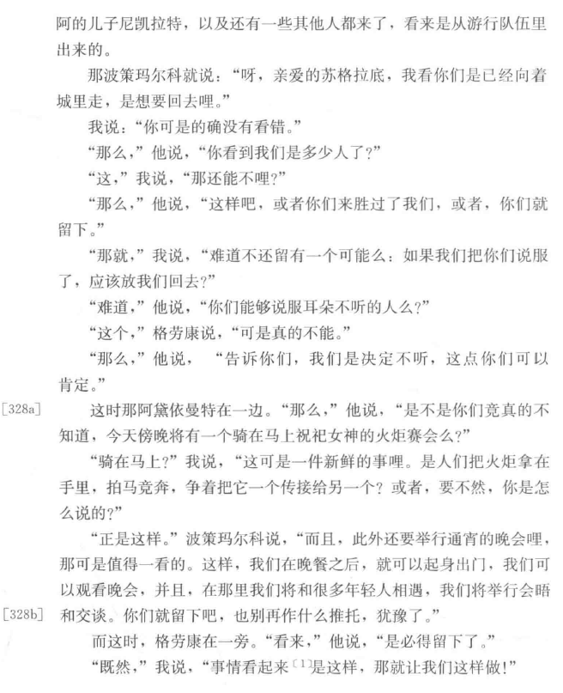
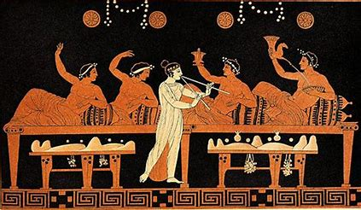
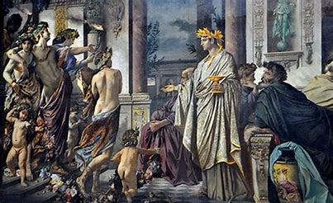

Slide 6
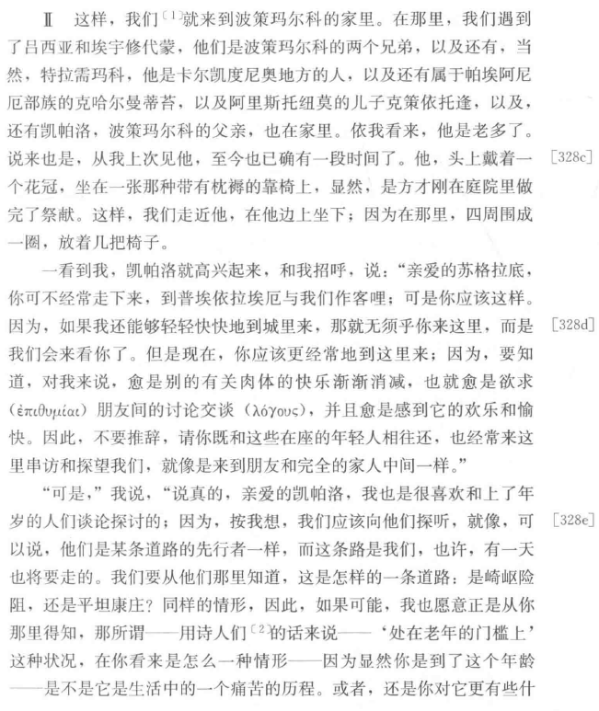
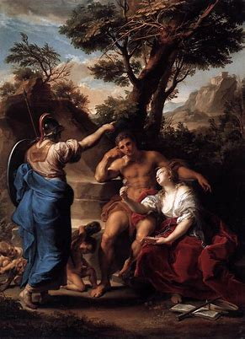
赫拉克勒斯（Heracles）的选择

Slide 7
卷一的结构
品格是好生活的原因
品格的核心是要正义
正义就是说真话，有债就还
苏格拉底：
辨析传统（诗歌）教育的正义观念
苏格拉底v.s. 凯帕洛
诗人西蒙尼代：正义是把该负于人的，还之于人
苏格拉底v.s.波策马尔科
苏格拉底：
辨析智者教育的正义观念
苏格拉底v.s.特拉需马科
正义是强者的利益

Slide 8
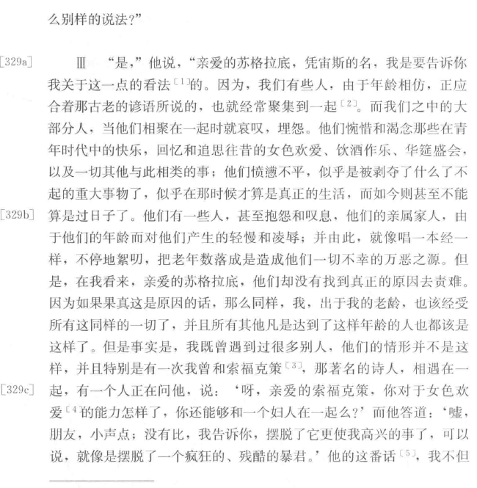
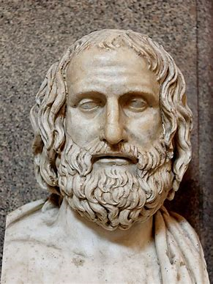

苏格拉底与凯帕洛的对话

Slide 9
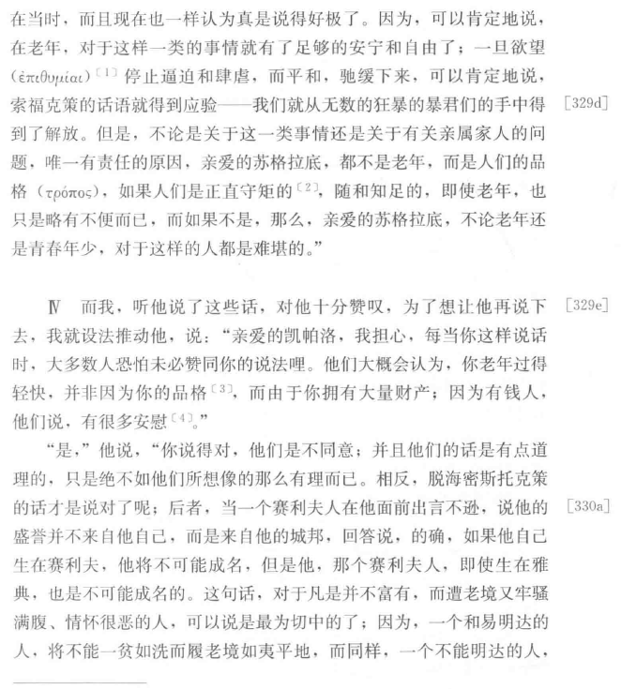
对话回合1：
苏格拉底：老年生活有幸福吗？
凯帕洛: 老年生活的好处是可以摆脱欲望的统治，使人宁静；但老年并不是幸福的原因，人们的品格才是。因此：幸福不在于满足欲望,享受生活的乐趣,而在于有序和知足的生活方式。329d
对话回合2：
苏格拉底：老年生活的幸福，是否因为财产？
凯帕洛：财富是有益的，但不是决定性的因素。

Slide 10
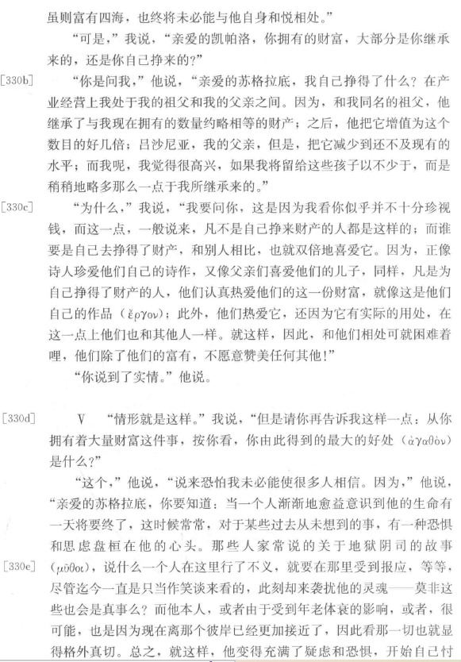
对话回合3:
苏格拉底：人们从财富中能得到什么好处呢？

Slide 11
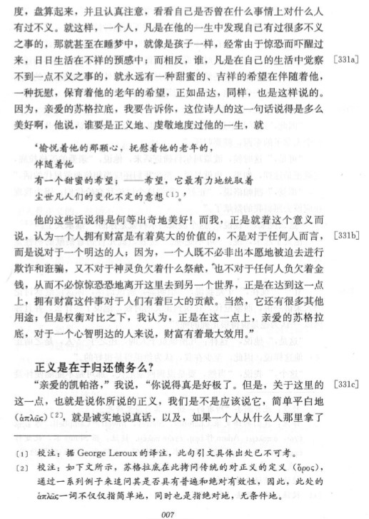
凯帕洛：财富的用处，是让一个明达的人可以不必被迫行不义。
（古希腊债务奴隶相当普遍，许多城邦官员选举与财产等级相关）
对话回合4：
苏格拉底：什么是正义，正义就是说真话，有债就还吗？331c-d

Slide 12
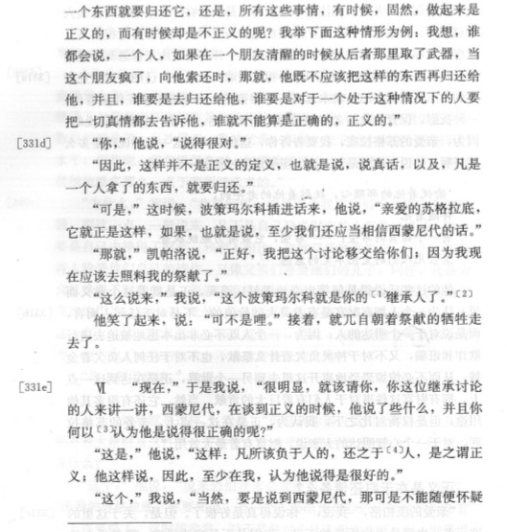
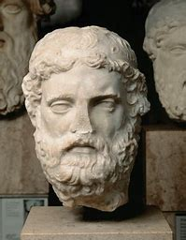
苏格拉底举例反驳说，如果一个朋友在我们这里存了武器，但后来疯了，我们就不能把武器归还给他。这表明“说真话，有债就还”并不是正义。
凯帕洛退出对话。
波策马尔科接过了话题。他引用诗人西蒙尼代（Simonides）的话来证明父亲正义观念的正确性。

Slide 13
小结
《理想国》关于正义的讨论以凯帕洛开场，可谓意味深长。凯帕洛是一位富有的老人，苏格拉底期待他能说出关于“人们应该怎样生活”的知识。他说，人生的幸福在于：
（1），品格与有秩序的生活方式；
（2），对他人正义。
但凯帕洛对于“什么是正义”这个问题的回答，显然不令人满意。“讲真话，有债就还”不过是他这个商人的职业操守或信念，不可能是对于正义的普遍定义。所以苏格拉底会举 “疯了的朋友”这个例子来反驳。
苏格拉底惯用的“什么是……”的提问方式，追问的不是正义的具体现象，而是正义得以成为正义的根本原因，或者说，正义的本质（Essence）。
“讲真话，欠债就还”，显然只是一种行为规范，不是对正义的本质性定义。

Slide 14
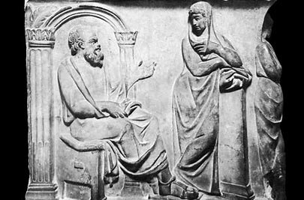
苏格拉底的方法
Elenchus，是苏格拉底与对话者论辩的方法，即问答法，亦译为反诘法。
苏格拉底运用问答法，来为如下一些问题寻找答案，诸如正义是什么，虔诚是什么，勇气是什么，节制是什么，友谊是什么，或者别的一些习俗认可的德性是什么的问题。对答案的寻求通常采用如下形式:
一位对话者提出一个对德性的说明。然后，苏格拉底试图以对话者自身某些别的信念为前提，论证他的说明在这些前提下是自相矛盾的来驳斥他。这些信念必须是对话者自身真正具有的信念，苏格拉底不会采用不被严肃持有的信念。

Slide 15
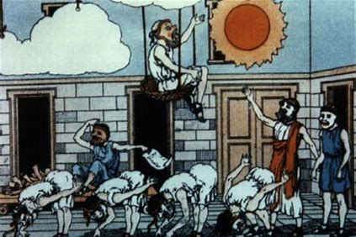
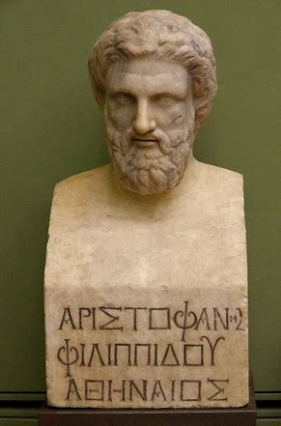
问答法的优点与缺点
问答法的积极面是使人认识到自己原有观念的局限，消极面是会摧毁人固有的（传统）观念。
此外，问答法在论辩形式上与智者的论辩术相似。因此，在雅典普通民众眼里，苏格拉底是一个智者。戏剧家阿里斯托芬在《云》一剧中将苏格拉底作为智者讽刺。

Slide 16
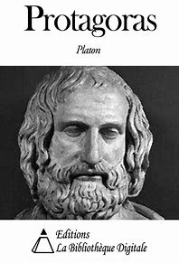
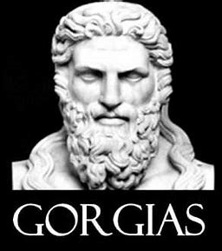
何谓智者？
公元前5世纪后半叶，雅典和希腊社会进入了古典时代的繁荣时期。新的社会政治活动刺激公民们提高自己的素质和文化修养，确立新的教育方式和行为准则，于是在全希腊范围内出现了一批以传授论辩和演说技艺，提供安邦治国才能为己任的职业教师，这就是智者，sophistes。
智者将人看作是人和社会、人和自然、人和神的中心；用人的利益，需要和体验解释人们的社会历史活动。智者运动使更多的人受到教育，是西方历史上第一次启蒙运动。但智者的活动也摧毁了当时传统的道德伦理，对社会道德沦丧负有一定责任。柏拉图和亚里士多德将他们贬低为贩卖似是而非的智慧的骗子。

Slide 17
苏格拉底和波策马尔科的对话
凯帕洛
说真话
有债就还
西蒙尼代
凡所该负于人的
还之于人
商人的伦理规范
具体行为规范
普遍原则

Slide 18
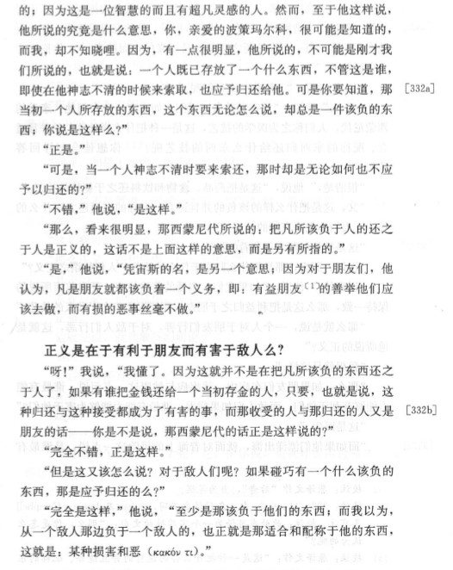
对话回合1：
苏格拉底：西蒙尼代的话不可能是说，“欠了别人的就要还”，如果这个人疯了，我们就不能把武器归还给他。换句话说，“说真话，有债就还”不是对西蒙尼代的正确解释。那么西蒙尼代的话是什么意思呢？
波策马尔科：西蒙尼代的意思是，帮助朋友，伤害敌人（扶友损敌）就是正义。
（扶友损敌实际是传统古希腊伦理）

Slide 19
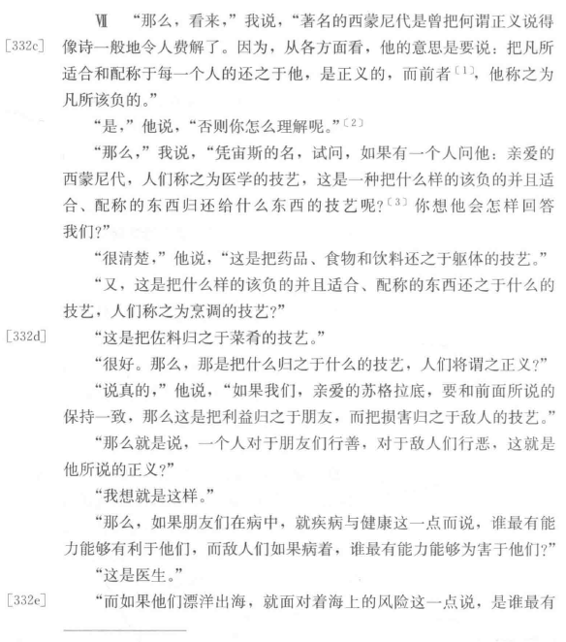
苏格拉底的反驳：
医学的技艺是一种把什么该负的归还给什么的技艺呢？
烹饪的技艺是一种把什么该负的归还给什么的技艺呢？
（苏格拉底的潜台词是：把该负的归还给人的，是一种技艺。所以他用了医学、烹饪……航海……等等做例子。但问题是：正义是一种技艺吗？将正义等同于一种技艺，会有什么后果呢？）
波策马尔科坚持：
正义是把利益归之于朋友，把损害归之于敌人的技艺。

Slide 20

技艺与技艺论证
“技艺”在古希腊的含义是，制造或获得某事物的技巧，尤其是原则或方法。因此技艺可以是艺术（art），技术（craft），或者原则/方法（discipline）。
当正义被定义为“该负于人的，归还于人”时，正义就变成了一种因人而异，区别对待的技巧。 所以苏格拉底在这里使用了技艺论证来鉴别正义（德性）是否一种技艺。
那么，正义如果是因人而异，区别对待的技巧，会带来什么后果呢？

Slide 21
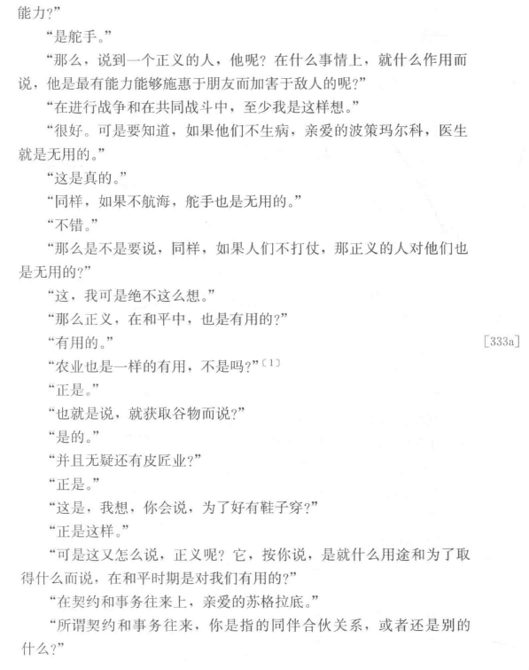
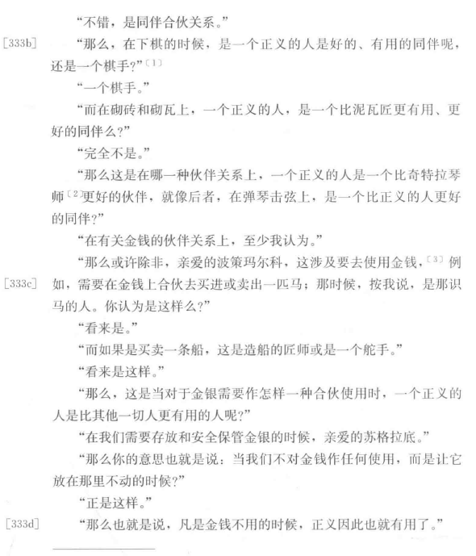

Slide 22
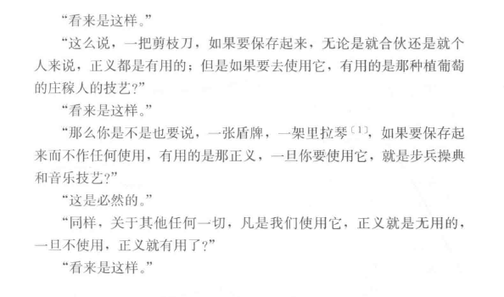
后果1，
如果正义是技艺，那么：
苏格拉底通过一系列的例子表明，正义就和其他技艺一样，是对我们有实际用处的东西，所以在我们需要一项具体的技艺（如医学、航海等）来解决生活中的问题时，正义是无用的。而在我们不需要这项技艺时，正义才是有用的。

Slide 23
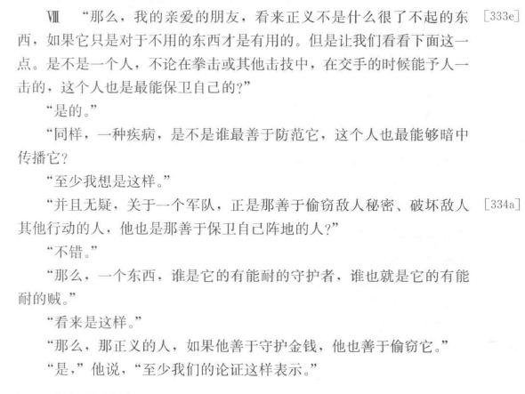
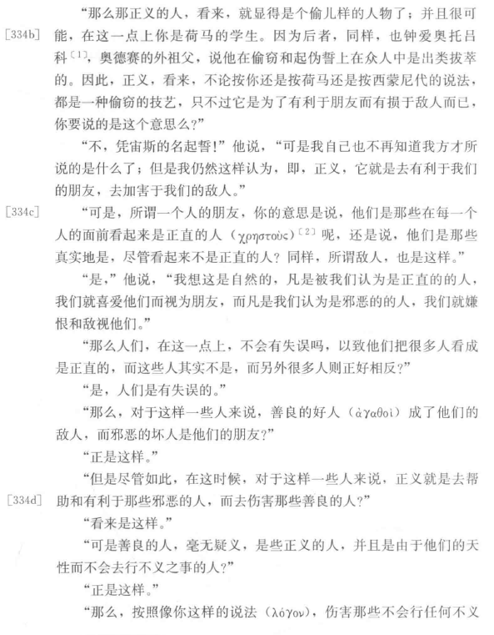
后果2
如果正义是技艺，那么正义的人总是对人区别对待，既对人正义，也对人不正义，这就让正义的人像个小偷。334b

Slide 24
对话回合二：
波策马尔科仍然不肯放弃他的观点，于是苏格拉底问：
如果正义是扶友损敌，那么，由于人们总会在对人的判断上失误——所以，如果我们以为是朋友的，实际却是邪恶的人，而我们以为邪恶的，实际却是好人？这样我们秉持扶友损敌的原则，岂不是在助纣为虐？

Slide 25
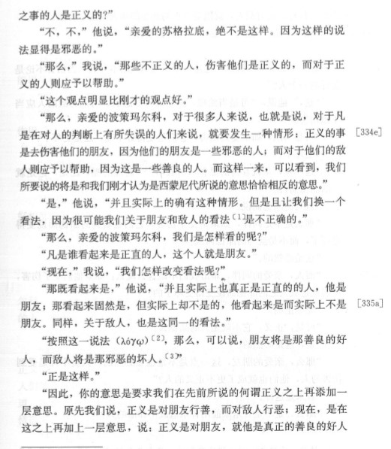
对话回合3：
波策马尔科修改了自己的观点：
正义就是帮助朋友，如果朋友是好人；伤害敌人，如果敌人是恶人。
这个观点站得住脚吗？

Slide 26
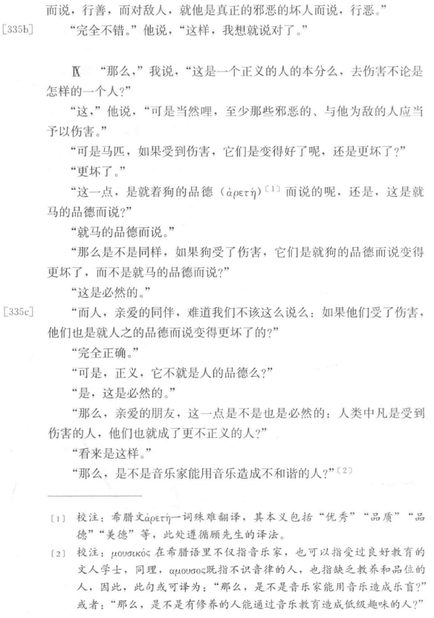
苏格拉底的反驳:
一个正义的人应该做伤害他人的事吗？不论是怎样一个人？335d
伤害（braptein，有“伤害人的灵魂”之义，受到伤害的人的品德其实会变得更坏更不正义）

Slide 27
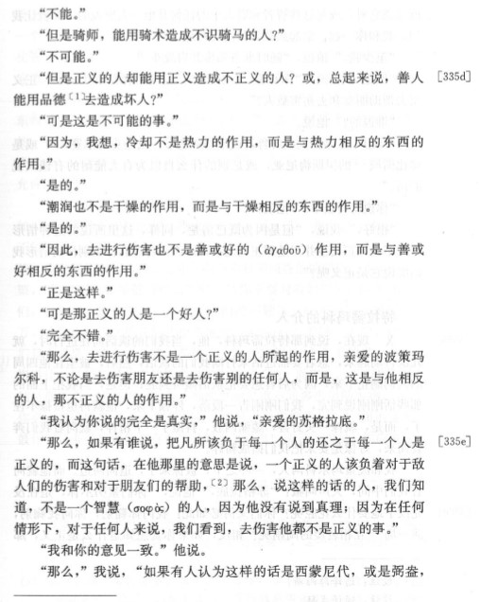
苏格拉底接着论证说：
因此伤害他人是做了不正义的事，正义的人能用正义造就不正义的人吗？
波策马尔科承认这不可能。
于是得出结论：伤害他人不是正义，不论是伤害朋友还是敌人。因此，西蒙尼代的话，决不能解释为扶友损敌。

Slide 28
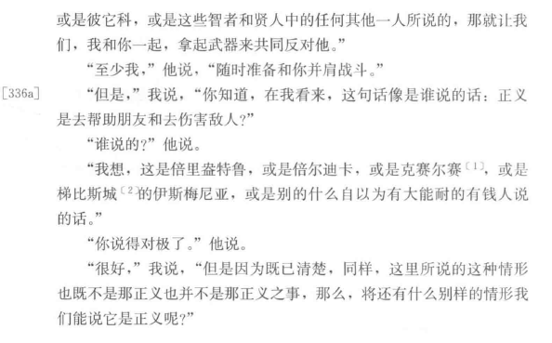
至此，苏格拉底与波策马尔科的对话告一段落。
但苏格拉底接着提出了一个值得注意的看法，他说，扶友损敌可能是一些自以为有大能耐的有钱人说的——并得到了波策马尔科的肯定。
这不是一段无足轻重的插曲。这些人是历史上真实存在过的人，他们野心勃勃，想要操控城邦的政治。而波策马尔科承认受到他们的观点影响，表明：人们（尤其年轻人）的伦理观念受到城邦政治生活的影响。
因此，接下来的讨论就进入到政治领域。

Slide 29
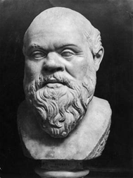
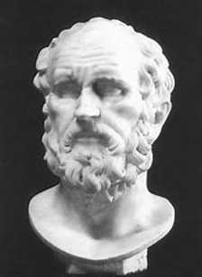
理想国第一卷
V.S.
苏格拉底与智者特拉需马科的对话

Slide 30
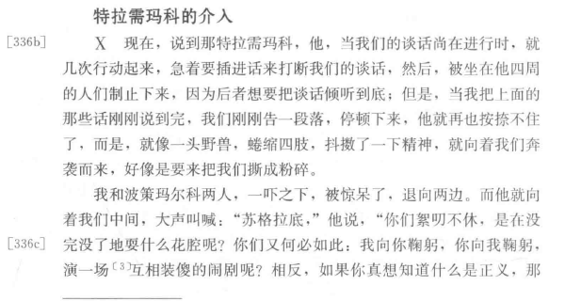
苏格拉底与特拉需马科的对话
特拉需马科（Thrasymachus）是历史上确有其人的一个智者。
特拉需马科的上场不是偶然的。苏格拉底与普通人凯帕洛和波策马尔科（生产者）的关于传统正义观念（西蒙尼代）的谈话已结束，苏格拉底正在猜想“扶友损敌”的观念是城邦里想做僭主的野心家们提出的，特拉需马科就来宣讲僭主们对正义的理解了。
“扶友损敌”不过是他们为了党同伐异、争取民众支持的烟幕弹。特拉需马科将要说出的，才是僭主们真正的政治观念。

Slide 31
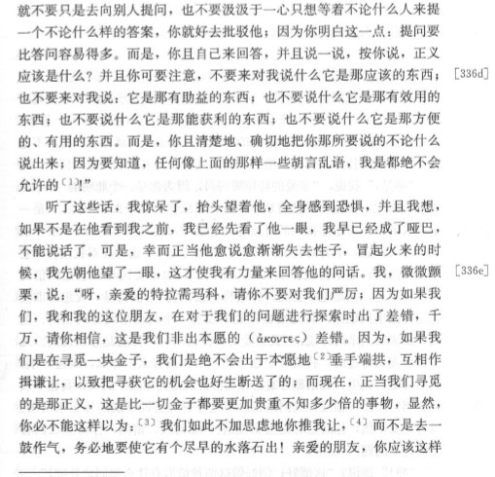
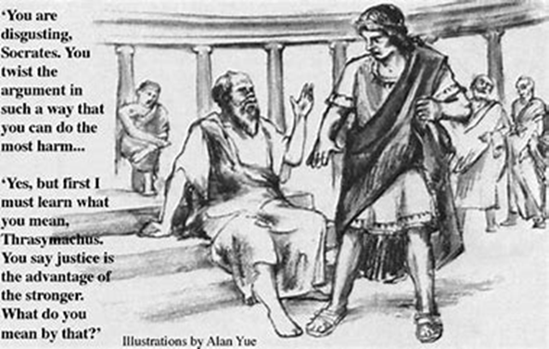
柏拉图对特拉需马科的描述很有戏剧性，值得注意。特拉需马科多次被描述为动物或野兽。后文第六卷对智者的全面批评与之呼应。

Slide 32
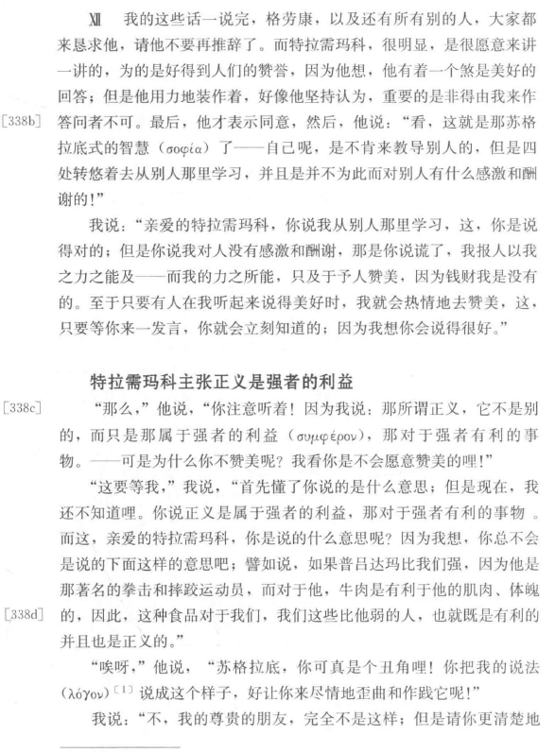
对话回合1
特拉需马科：
正义是强者的利益。
苏格拉底：
这是什么意思呢？

Slide 33
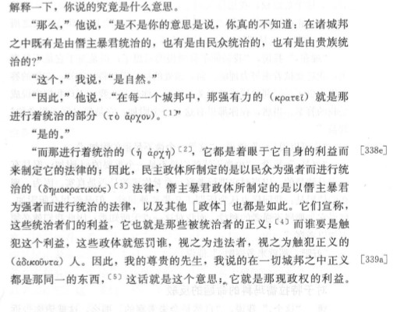
特拉需马科的论证：
正义是强者的利益。338c-f
1.在城邦中强的，就获得统治；
2.每个政府制定对自己有利的政策；
3. 然后政府宣布，对法律的主体是正义的，就是对政府自己有利的东西，并惩罚不服从法律和正义的人。
特拉需马科的正义命题适用于从民主制到僭主制的所有政治体制。

Slide 34
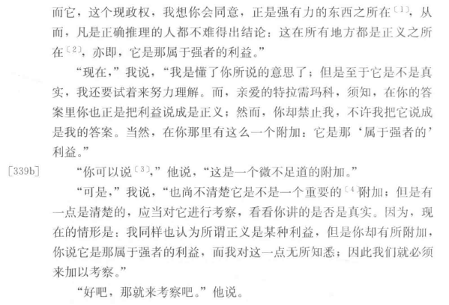
特拉需马科的上场，标志着关于正义生活方式讨论由伦理到政治的转向——之所以转向，因为关于“人应该怎样生活（正义的或不正义的）？”的伦理讨论遇到了无法解决的问题（或者说界限）：政治（共同生活）。
如果统治者是只为自己的私利谋取利益的僭主，其政令是为其利益服务，那么我应该服从还是拒绝服从？如果我服从，那么我岂不是在助纣为虐？

Slide 35
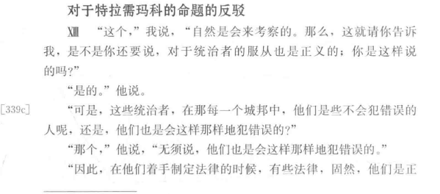
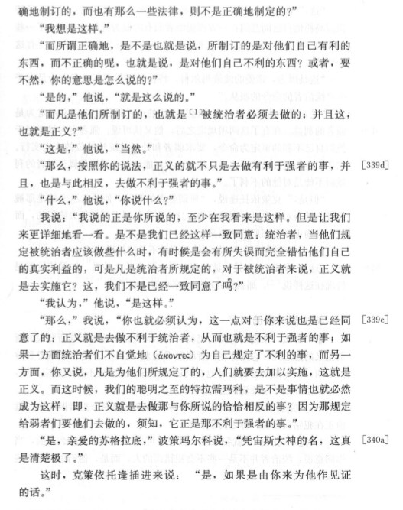
苏格拉底的反驳1：
苏格拉底同意，正义是某种利益339b。但正义不是强者的利益，因为统治者在制定法律时也会犯错误，制定对自己不利的法律。而如果被统治者去执行，就会做出对强者不利的事。
（在此苏格拉底提出了政治哲学中的一个关键问题：正确的知识在政治生活中的作用）

Slide 36
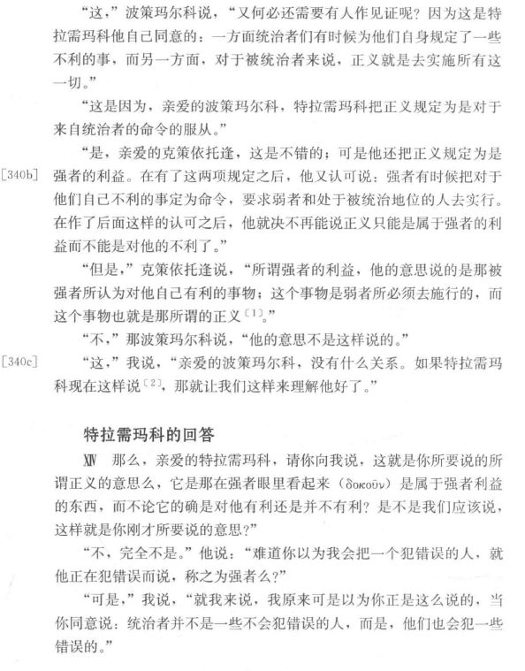
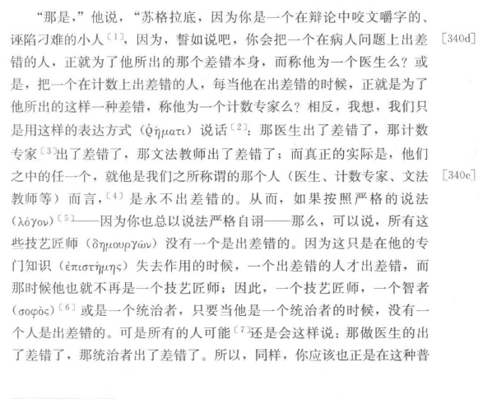

Slide 37
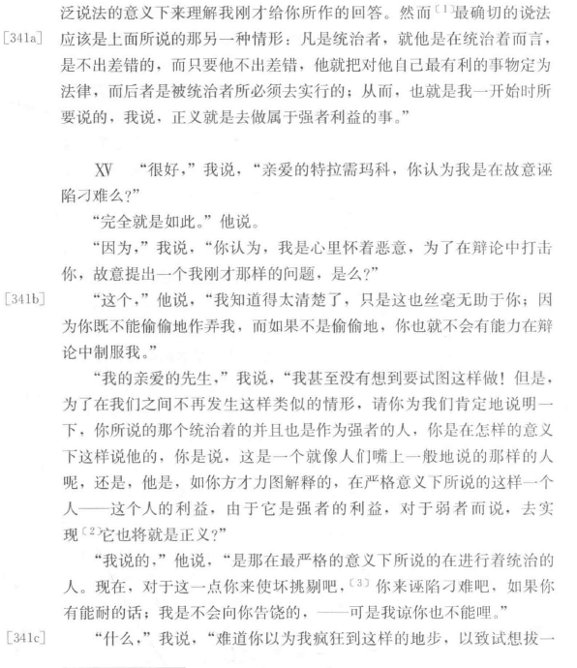
特拉需马科的回答：
强者是像技艺匠师一样，不犯错误的人。

Slide 38
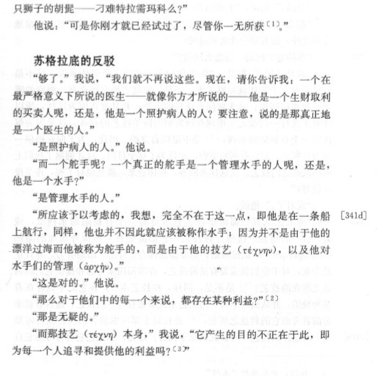
苏格拉底的反驳2：
特拉需马科认为统治者不会犯错误的理由，是将统治者等同于技艺匠师，这就将统治等同于一种技艺，但就会发现：
1，技艺的目的是为每一个人提供利益，而不是把利益归于拥有技艺的人。

Slide 39
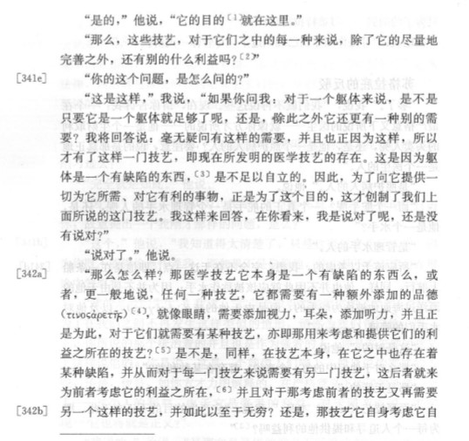
2，技艺本身是为了某种利益发展起来的，因为人们的生活不是天生完美的341c5,例如身体需要医术的照顾。但是技艺本身则不是因为有缺陷，所以需要别的技艺来弥补。

Slide 40
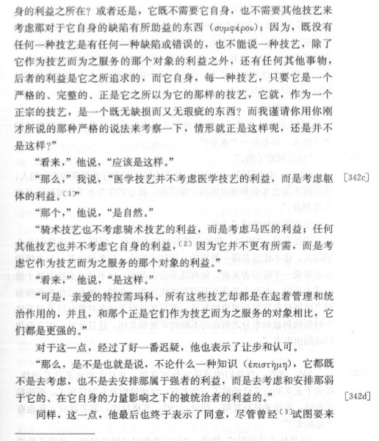
3，所以技艺不考虑自身的利益（因为它没有缺陷，无需考虑要别什么技艺对它有利），而只考虑它作为技艺为之服务的对象的利益，如医药只考虑人的身体的利益，而不考虑什么对它有利。
结论：没有一种知识是为了它自己的利益342d，它不会去安排实现强者（统治者）的利益，而只会去考虑和安排被统治者的利益。

Slide 41
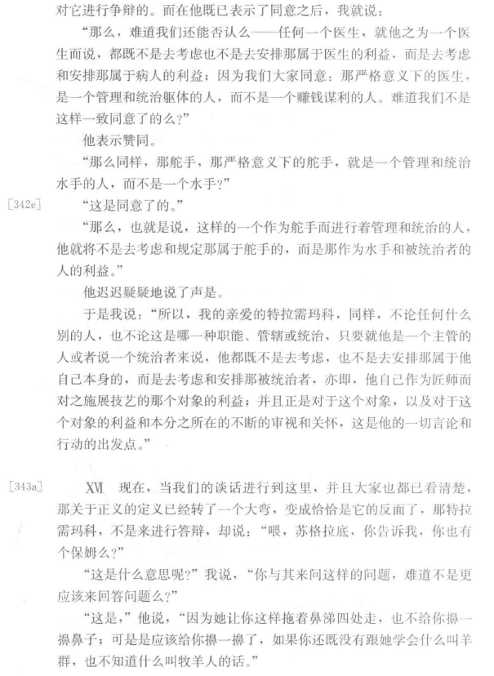
亦即是说，如果统治是一种技艺，那么任何一个统治者都不应该去考虑自己（强者）的利益，而是只会为了被统治者的利益（而被统治者当然是弱者）考虑。

Slide 42
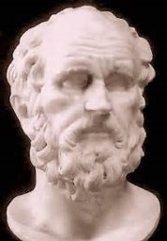

论证思路整理
强者不会犯错
强者是技艺匠师
正义是强者的利益
正义是强者的利益
强者会犯错误
制定不利于己的法律
如果强者是技艺匠师
统治就被等同于技艺
但技艺只为自己服务对象的利益服务
（作为技艺匠师）的统治者只会为被统治者的利益考虑

Slide 43

对话回合2
特拉需马科：
1，统治者照看被统治者（为了被统治者的利益），归根结底是为自己的利益，正如牧人照看畜群也是为了自己的利益一样343b-d。正义实际上乃是他人的好处，强者和统治者的利益，对服从和为之服务的人是有害的 。
（思考：特拉需马科在这里提出的新命题，正义实际上乃是他人的好处，这与“正义是强者的利益”，是否同一个命题？）

Slide 44


特拉需马科论证正义乃是他人的好处（利益）
1，在社会关系中，一个正义的人与不正义的人合作，吃亏的总是正义的人；
2，在与城邦的关系中，正义的人老实缴纳税收，不正义的人偷税漏税，收益分成的时候，正义的人什么也拿不到，不正义的人弄上很多，所以吃亏的也是正义的人；
3，最后，如果一个正义的人与一个不正义的人都承担公职，那么一个正义的人即便不在其他方面受损失，他也会因疏于照看自己的私人产业而受损，而他又因为正义，所以从公共资产中得不到任何好处，而且他的亲友们憎恨他，因为他不愿不正义地帮他们的忙。

Slide 45

有权的人比其他人僭越更多……不正义的极致就是僭主……要是他们被抓住了，他们就获得不义之名。要是他们没被抓住，他们就被称作幸福的，为神所护佑的：不仅被公民们，而且被那些知道他犯下了所有这些不义的人；因为，不是害怕做不义的事，而是害怕从不义的事受害，激发了人们对不义的指责。
所以，正义是强者的利益，而不正义能给自己带来实惠和利益（人们应该做一个不正义的人）。

Slide 46
特拉需马科提出的两个命题：
1，正义是强者的利益
2，正义是他人的利益
它们之间的关系是什么？
被统治者：因为正义是他人（统治者或其他被统治者）的利益，自己应该做不正义的人，才能得到好处。
统治者：因为正义是他人的利益（统治技艺要为被统治者服务），所以自己应该做僭主（不正义的极致），奴役被统治者。这时不义也被称作吉祥了。
在特拉需马科看来，“正义是他人的利益”是一个更普遍的规律，进一步说明了“正义是强者的利益”。

Slide 47

在特拉需马科的论证中，凸显出来的两个最重要的问题：
1，如果正义是他人的利益，他人的善，我为什么要正义？
2，如果人们谴责不正义，不是为了怕自己对人不公正，而仅仅是为了怕他人对自己不公正3 44c，那么人们是否天生就有为恶（选择不正义）的倾向？

Slide 48

苏格拉底表示特拉需马科的问题很重要，它关系到每个人究竟应该选择何种生活道路的问题。344d

Slide 49

苏格拉底的反驳
1，“正义是强者的利益”是我们看到的表面现象，真实的情况是，所有统治者都认为，统治的好处是属于被统治者的。
统治是一种技艺 获取报酬是另一种技艺
被统治者 统治者

Slide 50

既然统治者要求获得报酬，那么他们能够获得什么样的报酬呢？

Slide 51

苏格拉底列举了三种统治者可能获得的报酬：
1，金钱
2，荣誉
3，惩罚 ？
利益
耻辱

Slide 52

苏格拉底确立了新的“真正的统治者”概念
特：强者—真正的统治者—为自己的利益而统治
苏： 统治
统治技艺 受雇取酬技艺
照看被统治者的利益 统治者要求报酬
金钱
荣誉
惩罚
耻辱
真正的统治者—只谋求被统治者的利益

Slide 53



Slide 54

对话回合3 不正义比正义更快乐吗？
问题1：不正义是品德和智慧吗？
特拉需马科
正义—头脑简单
不正义—聪明有好主意—品德和智慧
特拉需马科将不正义与美德和智慧连在一起，不同于传统的对于不正义的看法。因为传统尽管认为不正义能带来更多好处，但不正义是恶与可耻的，348e5-10。这就使问题变得严重了。

Slide 55

苏格拉底必须证明，特拉需马科的所谓“真理”观念不是知识，而是谬误。
苏格拉底的反驳3：
僭越（英译为do better）,在古希腊语里，有不正当地胜过之意。
1

Slide 56


1
2

Slide 57


3
4
苏格拉底的反驳3：
1，正义者不想胜过（do better）别的正义者，正义者只想胜过不正义者；
而不正义者想胜过正义者和其他不正义者。
2，正义者只想胜过异类，不正义者胜过同类异类349d。
3，有知识的人不想超过别的有知识的人，而是言行要彼此相似 （只想胜过异类）350a。
4，无知者想胜过有知者人和无知者（想胜过同类异类）。
5，结论：正义者和聪明人，好人相似350c，而不正义者与无知，低劣者相似，因此，正义者更强有力。
5

Slide 58








正义者
正义者
有知者
有知者
不正义者
无知者
无知者
不正义者
正义者
不正义者
有知者
无知者

Slide 59



Slide 60


问题2：正义和不正义（作为人们之间的关系）的作用究竟是什么？
不正义会在人们之间造成分裂，让他们无法行动351d5,352a。

Slide 61


任何集团，如果想共同做不正义的事情，但彼此相处也毫不正义，就无法成功。不正义在个人同样会发挥全部本能：使人自相矛盾，相互冲突，拿不出主见，不能行动，其次使他和自己为敌，并和正义者为敌352a。不正义的人根本不能合作352b
正义是人们共同生活的基础。

Slide 62


问题3：正义和不正义对于生活的功能是什么？
1、每个事物都有非它不能完成的功能353a5-10；

Slide 63

2、每个功能都有它自己的德性，arete(virtue)，如果事物丧失德性，就不能发挥功能；
3、人的灵魂也有非它不能完成的功能，就是管理、思想，统治。 它的品德就是正义。

Slide 64

活（living）也是心灵的一种功能，人的心灵有一种德性，好的心灵把人的生活照看得好，坏的心灵把人的生活照看得不好353d8-e5。由于已经同意正义是灵魂的德性而不正义是灵魂的邪恶, 所以正义的灵魂，正义的人活得好，不正义的灵魂，不正义的人活得不好353e10。
心灵的功能就是管理好自己。管理就意味着各方面的协调，也就是正义。这样，苏格拉底就把功能、德性、正义、幸福联系在一起。

Slide 65

但是，苏格拉底仍然没有找到“什么是正义”这个问题的答案。所以最后他承认自己对正义仍一无所知。

Slide 66
苏格拉底与特拉需马科的对话论证思路总结
人们应该选择正义的生活还是不正义的生活？
问题1：正义和不正义，哪一个才是智慧和美德？
特：正义是天真，不正义是智慧和美德
苏：正义的人是有知识的好人，不正义的人是无知低劣的人
问题2：正义和不正义（作为关系）在人们中间的作用是什么？
特：不正义的极致是凌驾于一切之上奴役一切的强大城邦。
苏：正义把人们联合在一起，而不正义让人们分裂，让个人分裂，不能完成任何事。
问题3：正义和不正义对于生活的功能是什么？
苏：正义是灵魂的品德，而灵魂的功能是管理生活，让人生活得好。所以，正义的人就是灵魂功能完善的人，而不正义的人就是灵魂功能败坏的人。
结论：正义的人生活得更好。

Slide 67
第一卷总结
第一卷的讨论以特拉需马科的消极不回应，苏格拉底自称“无知”结束，这意味着什么？
第一卷曾被认为并非《理想国》真正的导论，而是柏拉图早期的“苏格拉底”对话。
但实际上，柏拉图是有意用“苏格拉底”对话的方式，展现问答法的缺陷。
1，问答法以揭示对话者观念的自相矛盾来使对方认识到自己观念的局限性，从而放弃原有观念。但特拉需马科与苏格拉底却是立场的不同，所以问答法无用。
2，问答法不能让苏格拉底明确说出自己的观念并说服对话者接受；而对话者自身的态度是否真诚也非常重要。
3，苏格拉底尽管在言辞上“战胜”了特拉需马科，却不能让特拉需马科信服。
这意味着，柏拉图必须寻找新的方法来寻找正义。

